Slide 1




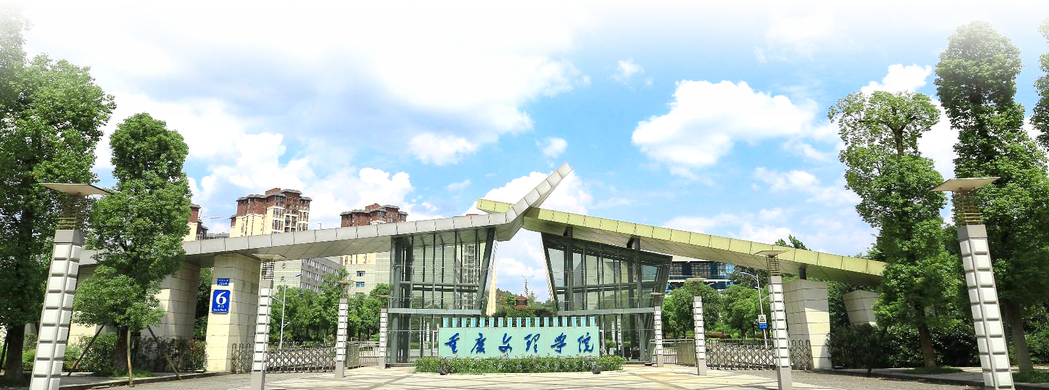
进
修
德
业
我和我的母校
重庆文理学院通用PPT模板
博
达
理
文
CULTIVATE VIRTUE
BOWEN DALI
1976-2022

Slide 2



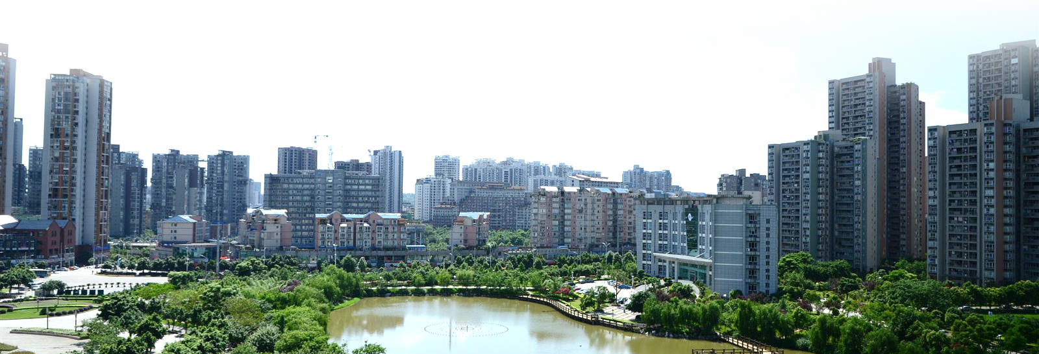
目
录
01
学校信息
02
历史沿革
SCHOOL INFORMATION
HISTORICAL EVOLUTION
CONTENTS
03
师资力量
04
科研发展
FACULTY STRENGTH
SCIENTIFIC DEVELOPMENT

Slide 3



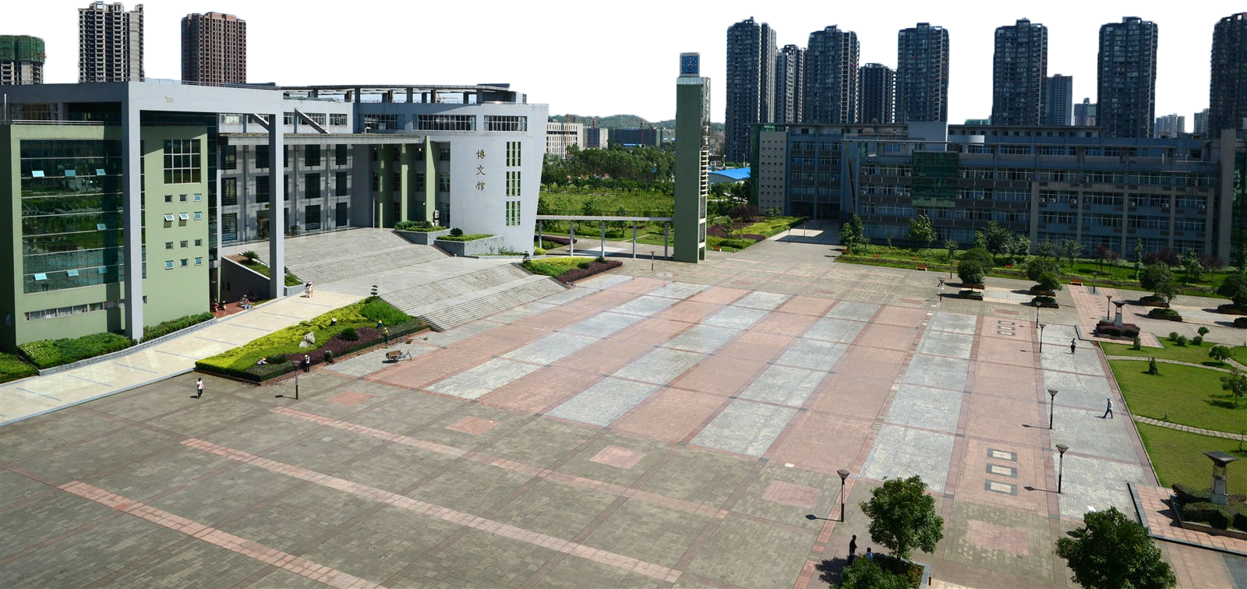
学
信
息
01
校
SCHOOL
INFORMATION

Slide 4
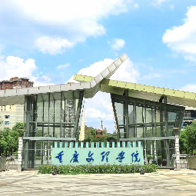
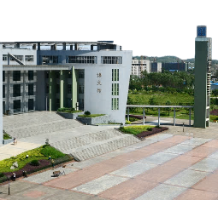
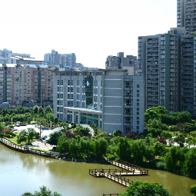



01
学校信息
SCHOOL INFORMATION
校园前身
校园简介
校园概况
前身重庆师范高等专科学校和渝州教育学院分别创办于1976年和1972年2001年5月
两校合并组建为重庆渝西学院
2005年4月，学校更名为重庆文理学院
重庆市人民政府主办的
全日制普通高等本科院校
国家首批卓越农林人才教育培养
计划改革试点高校
学校有红河、星湖两个校区
校园占地面积1767亩
设有19个二级学院，开设66个本科专业
有正高级职称人员180余人
副高级职称人员400余人

Slide 5

01
学校信息
SCHOOL INFORMATION
国家发改委
测试服务中心
重庆市微纳米光电材料
研发及测试服务中心
国家
科技合作基地
市级
协同创新中心
微纳米光电材料与器件
国际科技合作基地
微纳米光电材料与器件
协同创新中心
国家地方联合
工程研究中心
市级
重点实验室
创新靶向药物国家地方
联合工程研究中心
重庆市高校微纳米材料
工程与技术重点实验室

Slide 6
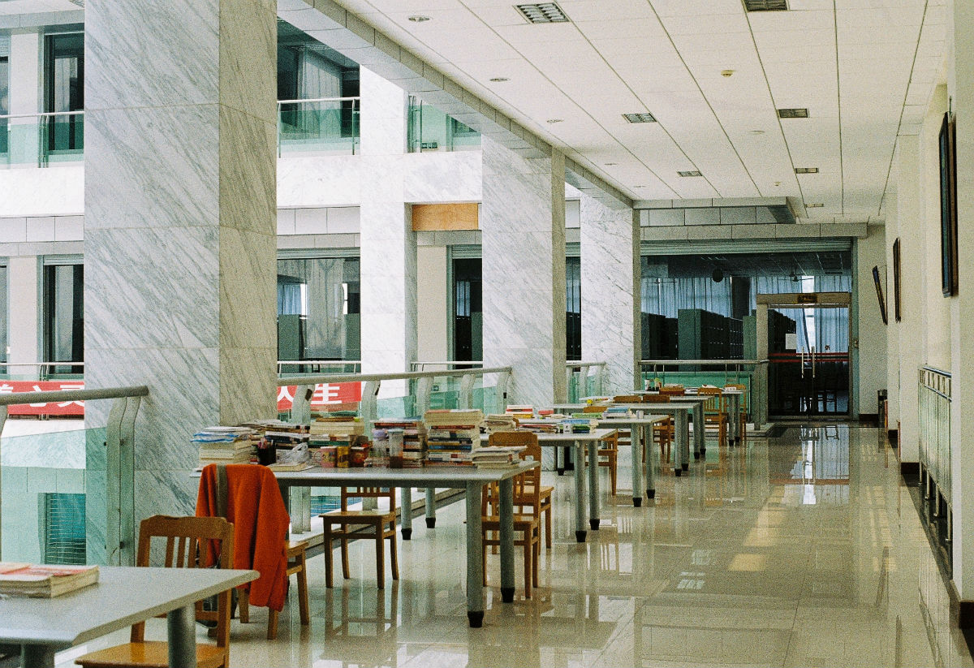
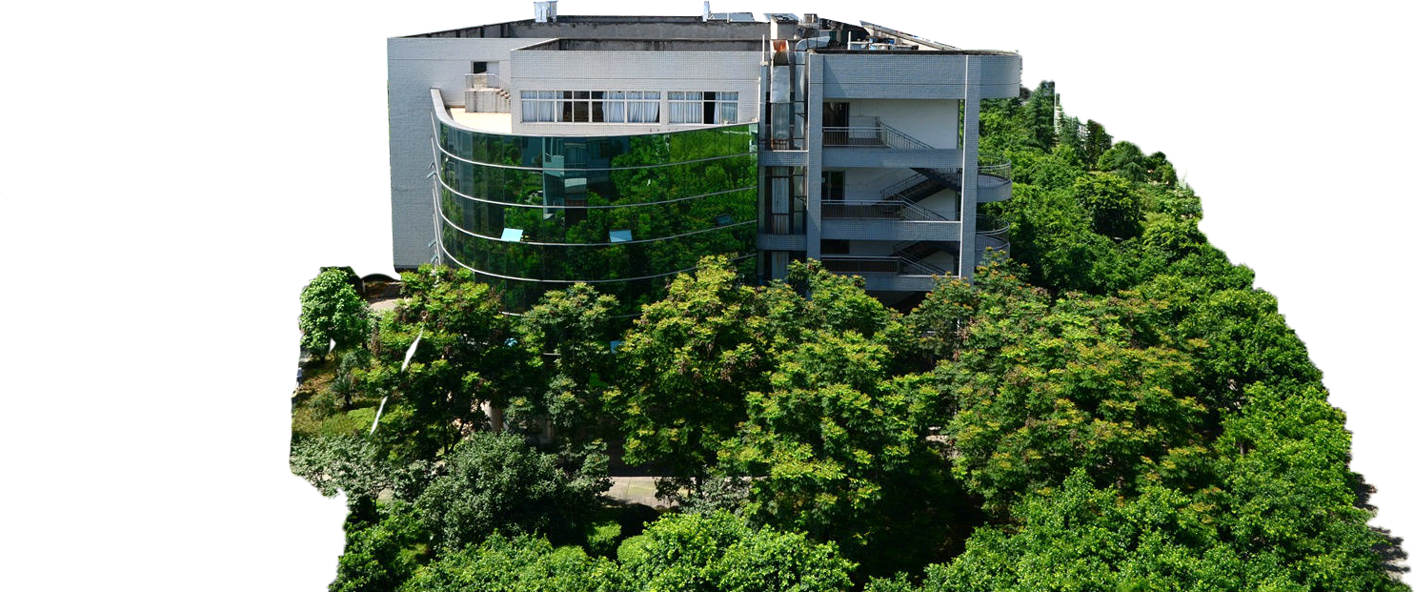
01
学校信息
SCHOOL INFORMATION
进德 修业 博文 达理
“进德修业”语出《周易·干·文言》
“博文”语出《论语·颜渊》
“达理”语出《庄子·秋水》
A
校训
核心图案由“文理”二字的声母“W”与“L”变体组合而成；蓝色部分形似水波，与星湖的地理特征相吻合；白色与蓝色相间构成9册厚重典籍,寓意学院长久、持续发展；
B
校标
星湖放歌，红河扬帆，采一粒火种把理想点燃。岁月荏苒，文理灿烂，掬一掊雨露润赤子心田。
进德修业，大道无边，一林梅竹笑傲风霜雪寒。博文达理，文化永远，一片松枫衬托皓月蓝天。
C
校歌

Slide 7
历
沿
史
革
02
HISTORICAL
EVOLUTION

Slide 8
02
历史沿革
HISTORICAL EVOLUTION
重庆
渝州教育学院
重庆师范
高等专科学校
YUZHOU INSTITUTE OF EDUCATION
重庆文理学院
CHONGQING NORMAL COLLEGE
1972年，江津地区教育学校成立
学校前身
1976年，江津地区五七大学创办
1980年，江津地区教师进修学院
（简略列举）
1978年，更名江津师范专科学校
1981年，永川地区教师进修学院
1985年，更名重庆师范专科学校
1983年，重庆教育学院永川分院
1993年，重庆师范高等专科学校
1986年，更名渝州教育学院

Slide 9
02
历史沿革
HISTORICAL EVOLUTION
合并建校
2022.01.13
2004.10.8
2020.06
入选重庆市高水平“四新”
建设高校立项（培育）名单
新工科建设高校立项（培育）名单
位于重庆永川市新城区的
红河校区一期工程建成投入使用
重庆文理学院乡村振兴学院成立
7月2日，加入成渝地区双城经济圈高校艺术联盟
2001.05.11
两校合并组建为重庆渝西学院
11月6日，学校正式挂牌成立
学校更名为重庆文理学院
4月28日
重庆文理学院正式挂牌成立
学校被国务院学位委员会批准为
硕士授权单位。专业硕士点：
机械硕士、材料与化工硕士、农业硕士
红河校区正式开工
2005.04
2021.11
2003.09.13

Slide 10


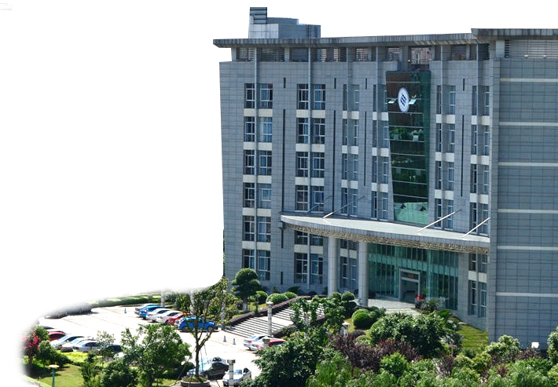


02
历史沿革
HISTORICAL EVOLUTION
1986年
2005年
1972年，江津地区教育学校成立
1986年，更名渝州教育学院
2001年，两校合并组建为重庆渝西学院
2005年，学校更名为重庆文理学院
1993年
2022年
1976年，江津地区五·七大学创办1993年，更名重庆师范高等专科学校
2021年，批准为硕士授权单位
2022年，入选高水平“四新”建设高校

Slide 11
力
师
资
量
03
FACULTY
STRENGTH

Slide 12






03
师资力量
FACULTY STRENGTH
文化与传媒学院
土木工程学院
汉语言文学（师范）
广播电视编导
广播电视学
工程管理
工程造价
土木工程
重庆文理学院
经济管理学院
电子信息与工程学院
院系专业
工商管理
财务管理
物流工程
电子信息类
电气工程及其自动化
智能电网信息工程
（简略列举）
体育学院
旅游学院
体育教育（师范）
运动训练
运动康复
会展经济与管理
旅游管理与服务教育
酒店管理

Slide 13
03
师资力量
FACULTY STRENGTH
院士人才
重点学科
学校现有中国工程院院士1名
新世纪百千万人才工程国家级人选1人
拥有4个重庆市级重点学科（含立项培育）
其中一级学科1个（林学）
师资
学科
贡献专家
特色学科
力量雄厚
建设发达
国家有突出贡献的中青年专家2人
国家教学指导委员会专家3人
材料科学与工程、林学
社会学、工商管理
优秀教师
重点学科
全国优秀教师和优秀教育工作者4人
国家级会计领军（后备）人才1人
化学、数学、电子科学与技术
马克思主义理论、心理学

Slide 14
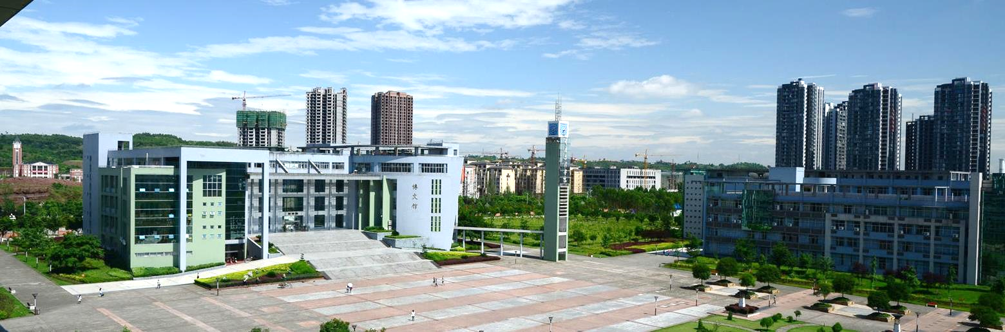
03
师资力量
FACULTY STRENGTH
馆藏资源
重庆文理学院图书馆图书总量291.3万余册，其中纸质图书200.3万余册，电子图书91万册。
数据引进
体系建设
古籍收藏
引进数据库有中国期刊全文数据库
中国优秀硕博士学位论文全文数据库
中文科技期刊数据库、人大复印资料全文数据库
自建数据库有渝西县志
优秀学士学位论文库、精品课程资源库
形成纸质馆藏、数字馆藏、虚拟馆藏相结合
收藏有多册古籍线装书
其中较珍贵的线装书有清光绪十年22种
清光绪二十八年日本东京新智学社石印共9册

Slide 15
发
科
研
展
04
SCIENTIFIC
DEVELOPMENT

Slide 16

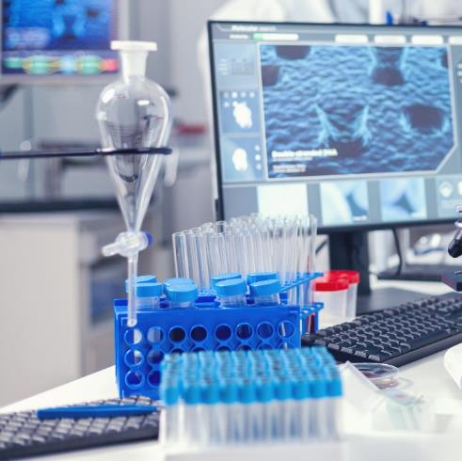
04
科研发展
SCIENTIFIC DEVELOPMENT
超常规发展
重庆文理新药创新团队凭借具有自主知识
产权的“抗ED和肺动脉高压一类新药开发”
项目代表重庆夺得了全国总决赛第一名得到了刘延东、万钢副主席和杜占元副部长高度评价
学校全方位改革、多角度创新、超常规发展的
模式被新华社《中国教育报》《中国青年报》
等媒体誉为“文理现象”
科学基金
科研成果
累计获国家自然科学基金
社会科学基金项目70余项，国际合作项目1项
科技部星火计划项目1项，国家部委项目74项
科研到账经费达到4600余万元
科研成果持续增长，上了一个新台阶
获得市级及以上科研奖励12项，被SCI
SSCI收录330余篇，其中一区20余篇
二区80余篇，获得授权专利240余项

Slide 17

04
科研发展
SCIENTIFIC DEVELOPMENT
所获荣誉
教育部
依法治校示范校
全国教育
网络示范单位
国家级语言
文字规范化示范校
全国校园
文化先进单位
重庆市
五一劳动奖状
重庆市
园林式单位

Slide 18
04
科研发展
SCIENTIFIC DEVELOPMENT
教学建设
截至2016年4月，该校“中华民族非物质文化遗产教育传承体系
在当代高校的构建与实践”获得第六届国家级教学成果一等奖
“高校三标一体教育质量模型的探索与实践”获得国家级教学成果二等奖
“师范新升本院校的转型发展与应用型人才培养体系建设”获得重庆教学成果一等奖
特色专业
园林专业被立项为国家级特色专业建设点
“非物质文化遗产概论”被评为国家级精品课程
“重庆文理学院重庆渝西园林集团有限公司工程实践教育中心”
被立项为国家级大学生校外实践教育基地。累计获得市级教学成果奖19项
市级质量工程项目50余项、市级高等教育教学改革研究项目98项

Slide 19
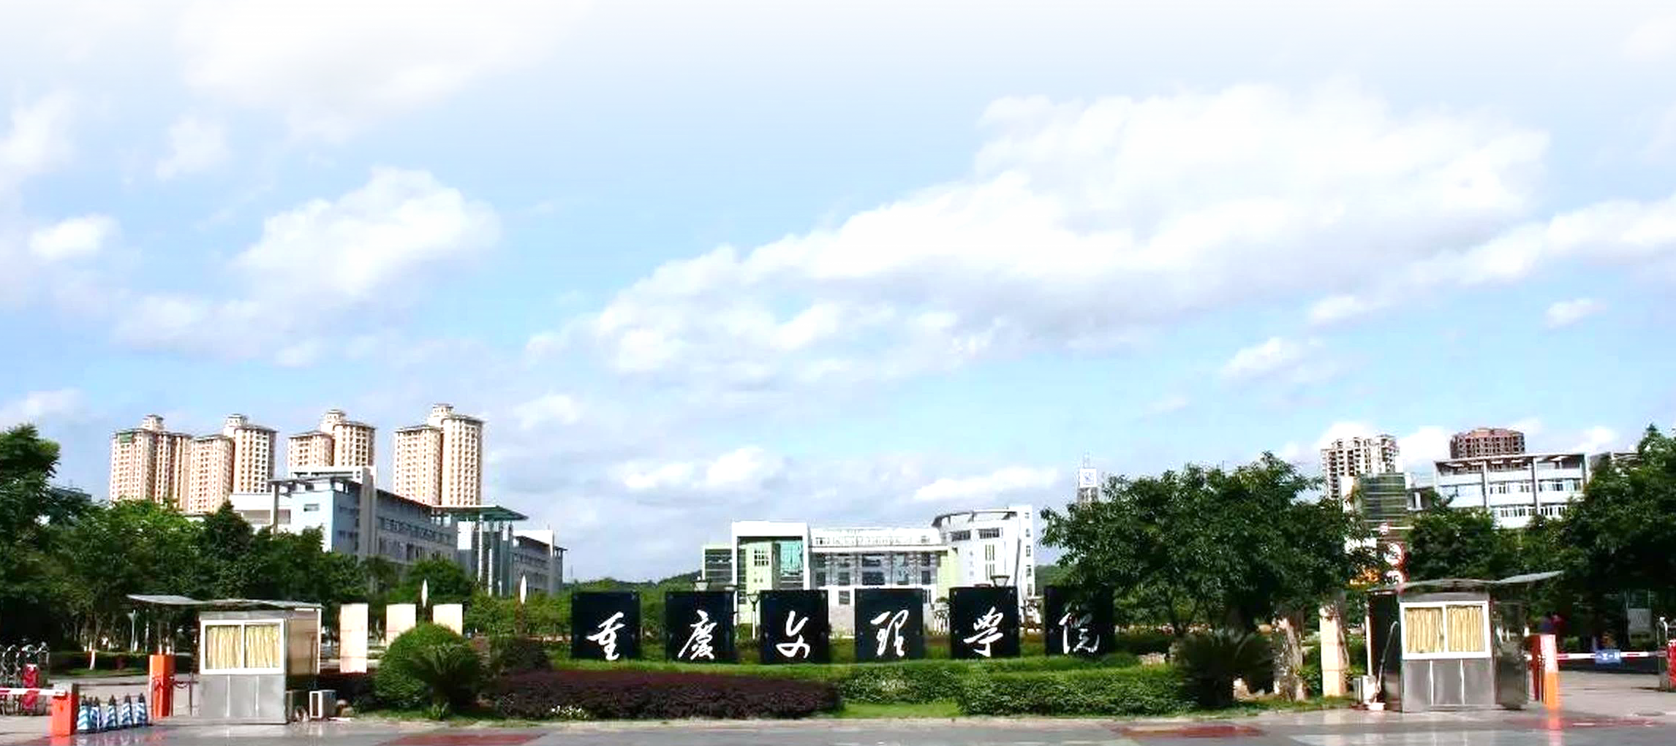
诚
邀
CULTIVATE VIRTUE
BOWEN DALI
我和我的母校
重庆文理学院通用PPT模板
您
加
入
的
THANKS

